Slide 1
Bài 1: Người lao động quanh em

Slide 4
- Em hãy kể tên những nghề nghiệp được nhắc đến trong bài hát
- Bài hát nhắc đến những nghề nghiệp: công nhân xây dựng, nông dân, kĩ sư, lái tàu.

Slide 6
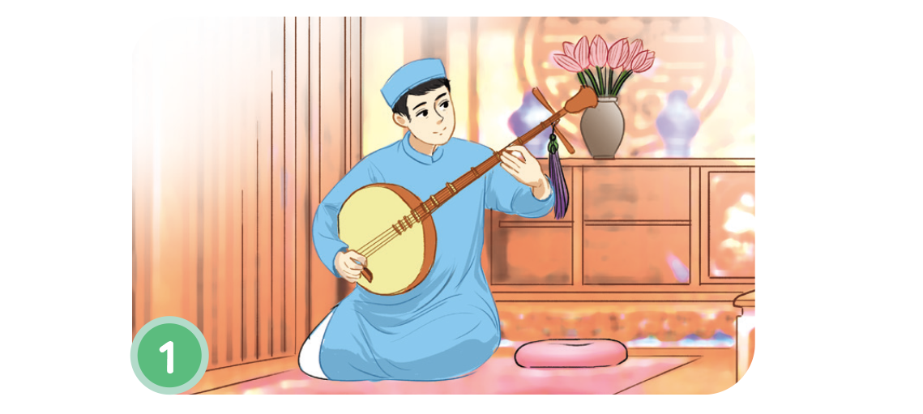
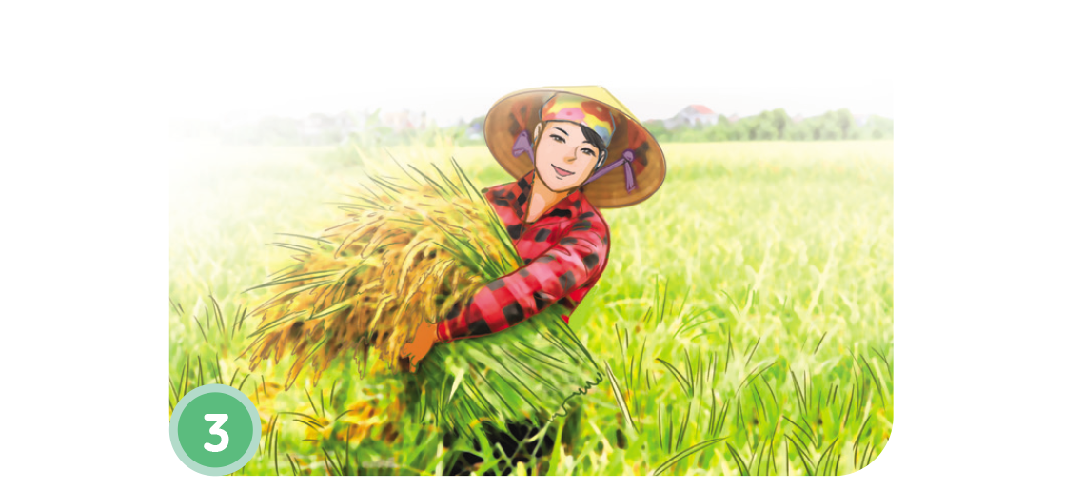
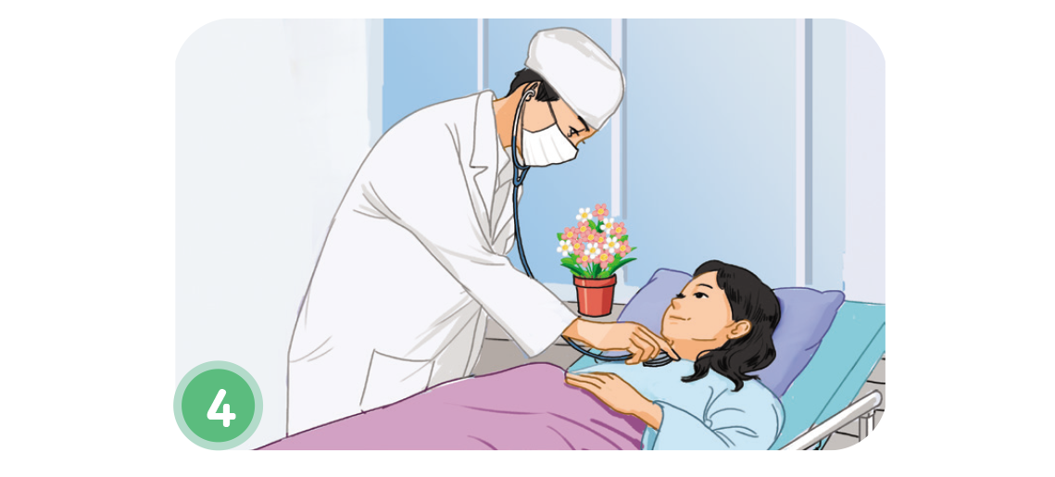
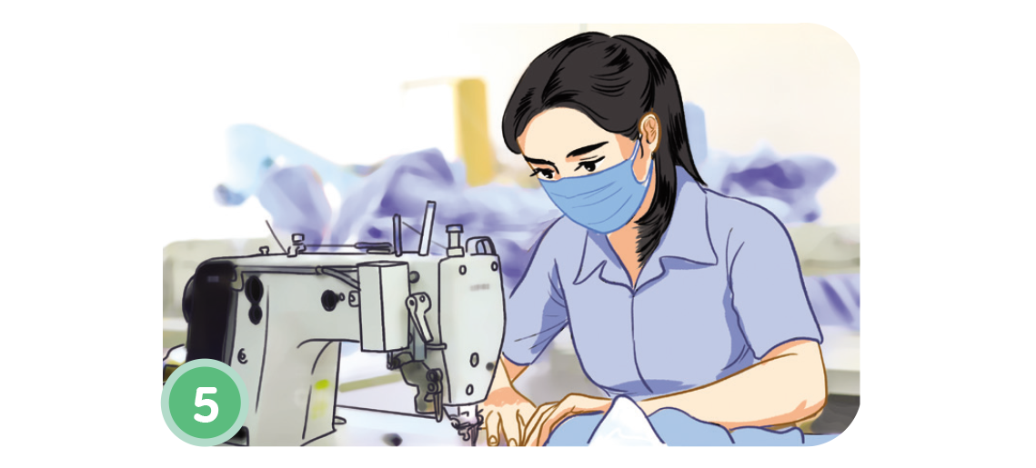
1 a) Em hãy nêu những đóng góp của người lao động trong các tranh dưới

Slide 7
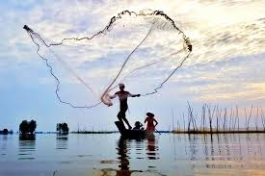
b) Kể thêm đóng góp của một số người lao động khác mà em biết.

Slide 8
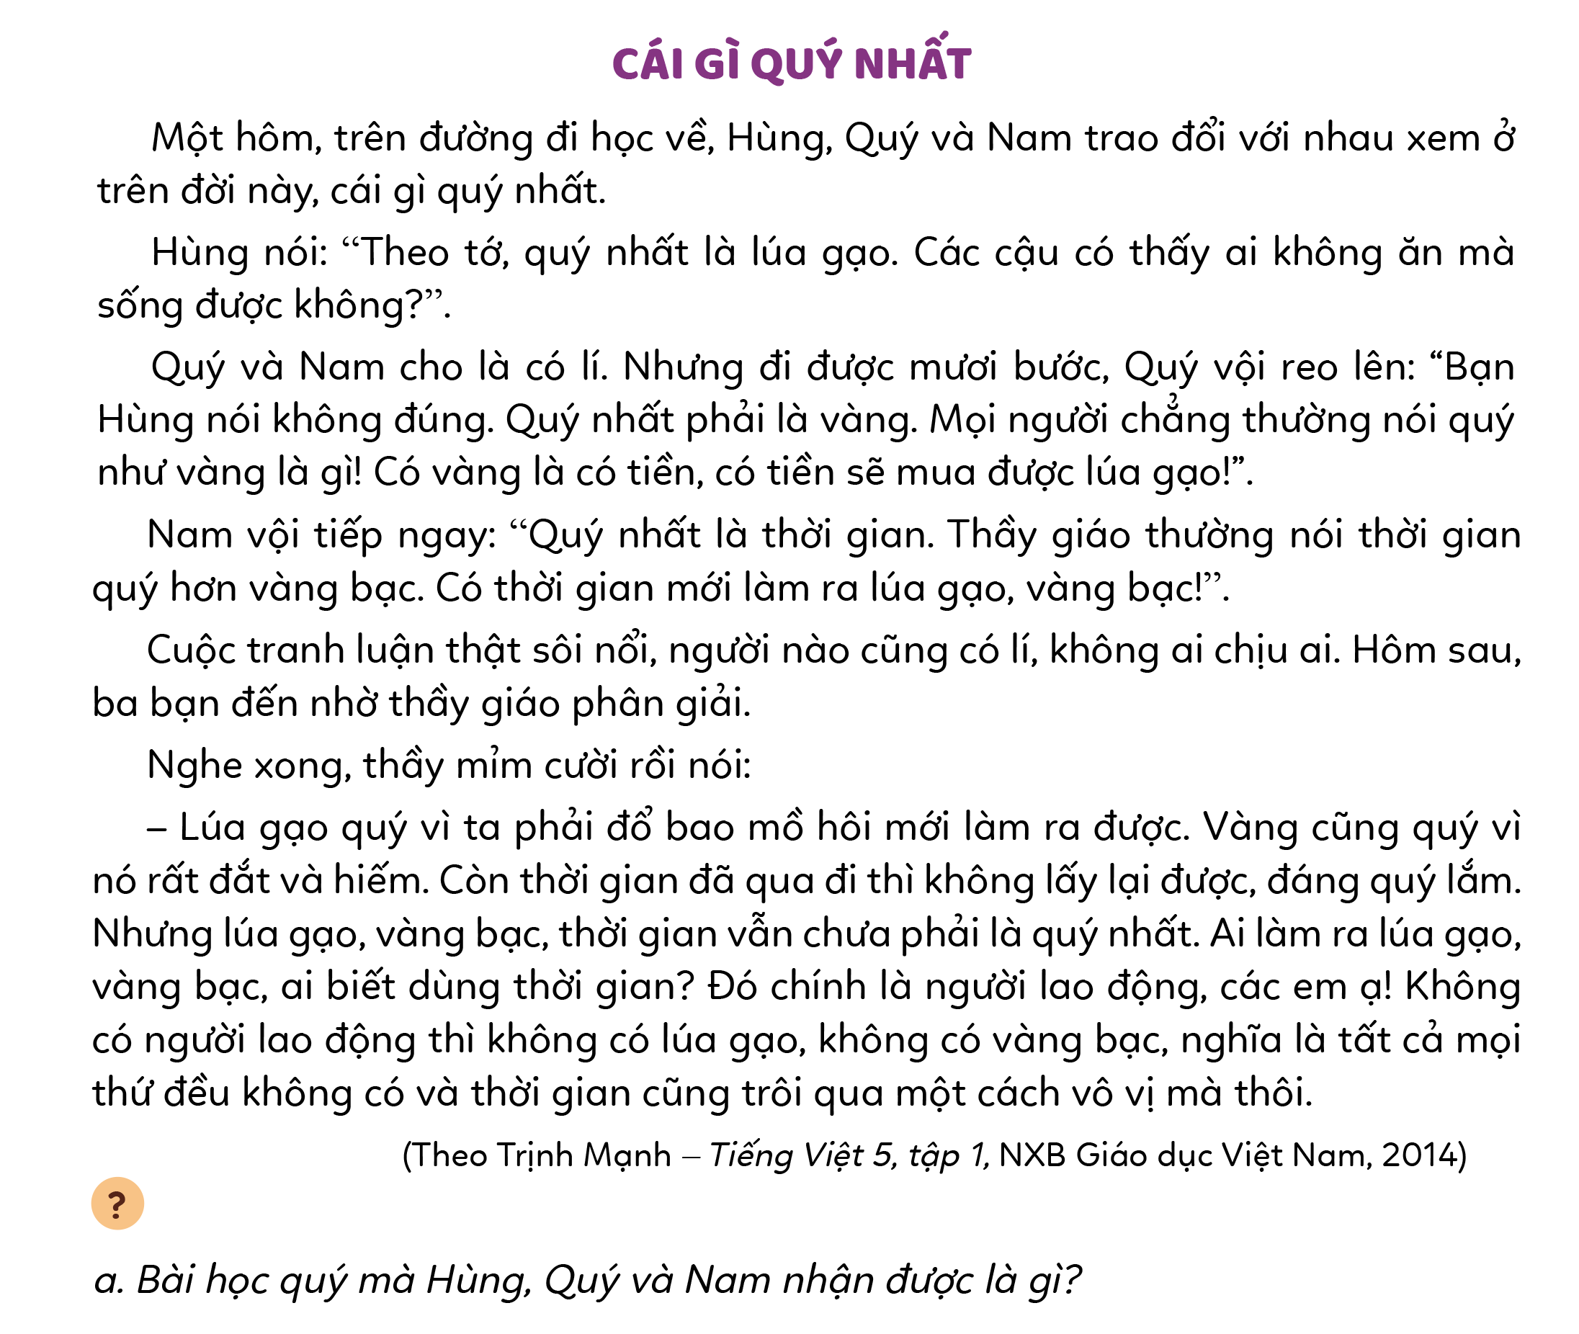
2) Đọc câu chuyện.

Slide 9
a. Bài học quý mà Hùng, Quý và Nam nhận được là gì?
Trên đời này, quý nhất là người lao động bởi người lao động là người làm ra lúa gạo, vàng bạc và biết sử dụng thời gian.
b. Theo em, vì sao phải biết ơn người lao động?
Nếu không có người lao động thì tất cả mọi thứ đều không có và thời gian cũng trôi qua một cách vô vị và nhàm chán.

Slide 11
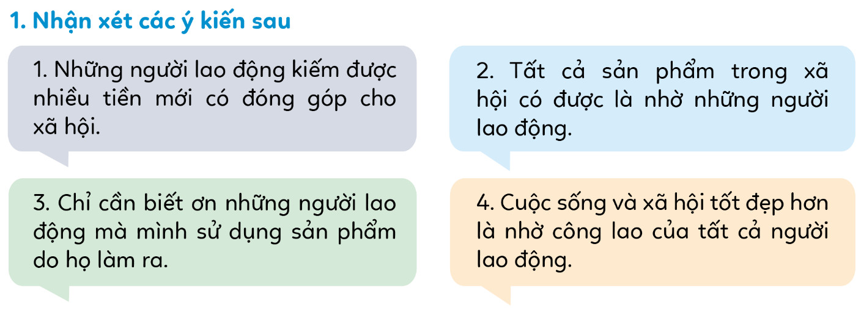
1
Thảo luận nhóm 4
2
Báo cáo kết quả

Slide 12
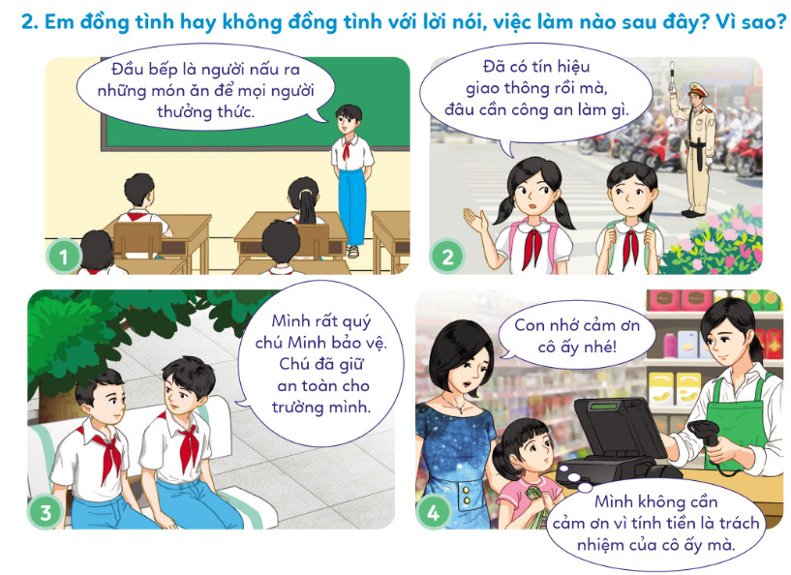
THẢO LUẬN NHÓM ĐÔI - TRÌNH BÀY QUAN ĐIỂM

Slide 13
ĐÓNG VAI – CHIA SẺ

Slide 14
ĐÓNG VAI – CHIA SẺ

Slide 15
- Về nhà tìm hiểu về những người lao động quanh em và đóng góp của họ cho xã hội để chia sẻ với cô và các bạn vào buổi học tuần sau.

Slide 16
Em hãy chia sẻ những điều học được qua bài này.

Slide 17
Chúc các em học tốt!

